Slide 1
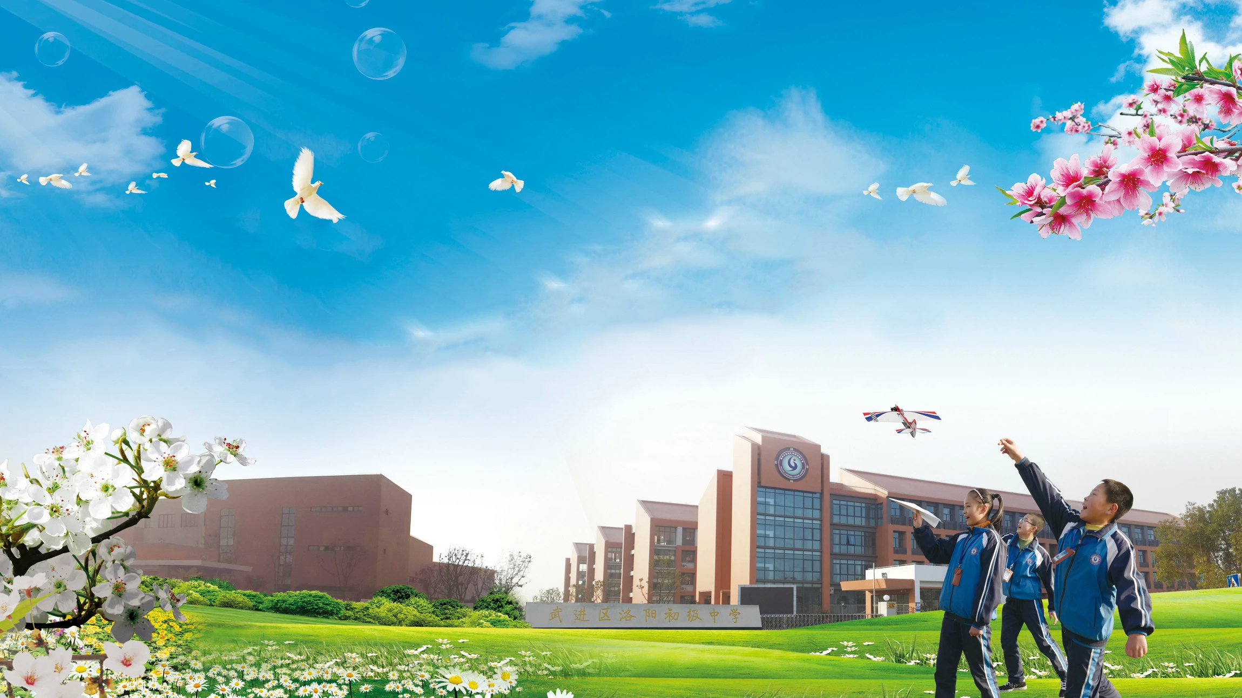

育绿色生态 助阳光成长
创建国际生态学校工作概述
武进区洛阳初级中学
2020年8月

Slide 2
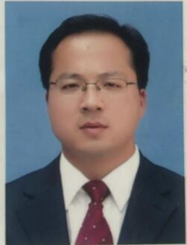
一、践行生态文明理念 高屋建瓴周密部署——认识起点高
陆卫刚校长曾成功引领洛阳初级中学通过江苏省绿色学校的验收，具有丰富的创建经验。
Notes:
更多模板亮亮图文旗舰店：https://liangliangtuwen.tmall.com

Slide 3
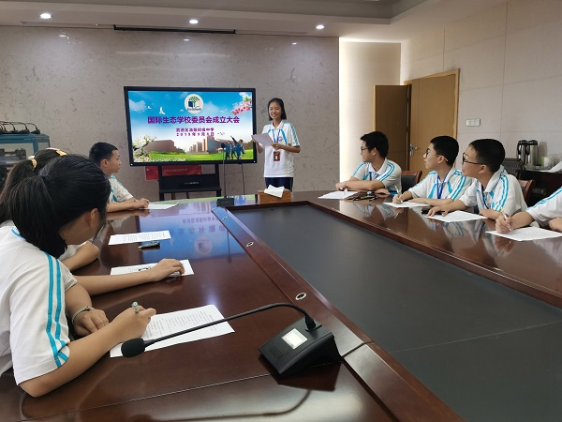
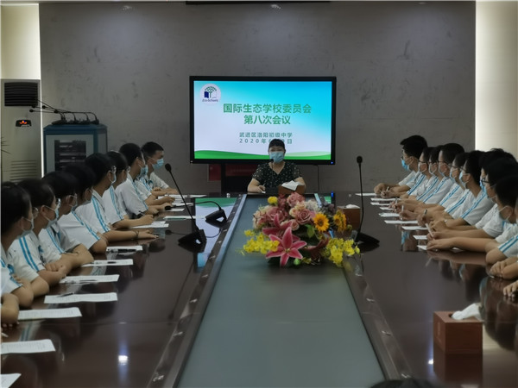
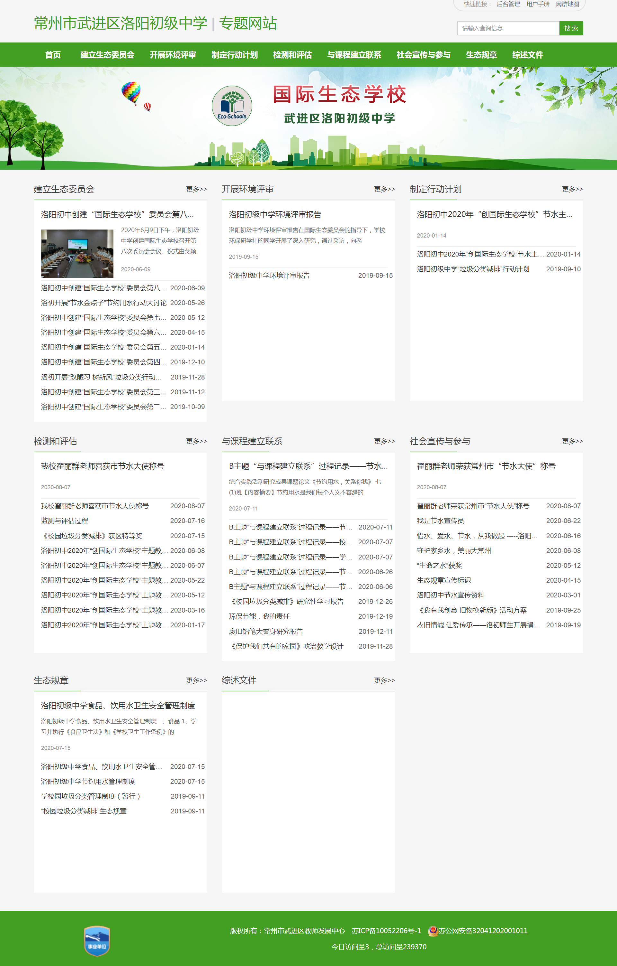
一、践行生态文明理念 高屋建瓴周密部署——组织力量强
成立学校生态委员会
定期召开生态委员会会议
建立专题网站
Notes:
更多模板亮亮图文旗舰店：https://liangliangtuwen.tmall.com

Slide 4
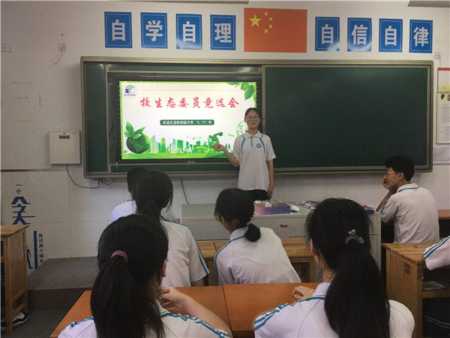
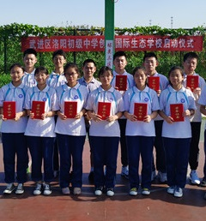
二、分步推进重点实施，架构实践课程体系
各班推荐生态委员
第一步：成立学校生态委员会
1
学校的生态委员会成员都是在班主任老师推荐、同学们自荐的形式下产生的，邀请7-9年级代表加入到生态委员会中。
生态委员会成员组成
2
校长任生态委员会主任，副校长为副主任，与教师代表、社区代表、共建单位代表、环保机构代表以及39位学生代表组成生态委员会。
3
委员会职责
陆卫刚全面负责各项工作，做好协调工作。
毛卫国、顾红玉具体执行委员会各种决议。
委 员起到监督和建议的作用。
生态委会员工作制度
4
每学期召开两次集体会议，期初提出环境评估问题，确立实施项目，期末进行总结会议。学生代表和教师代表组成的核心组定期活动 一次。

Slide 5
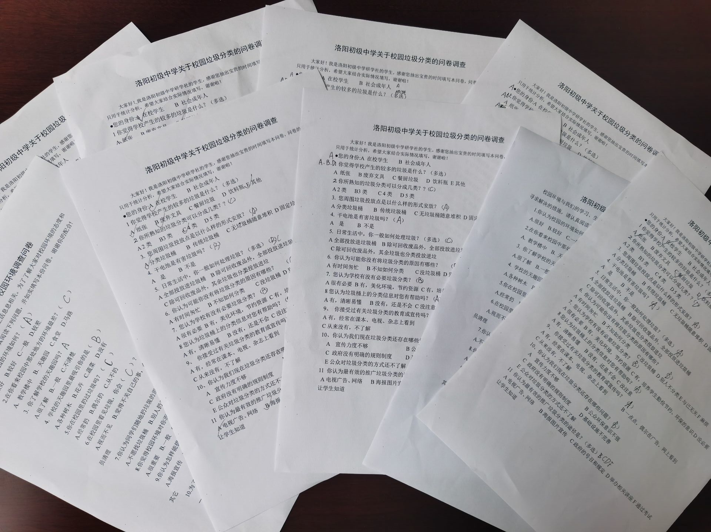
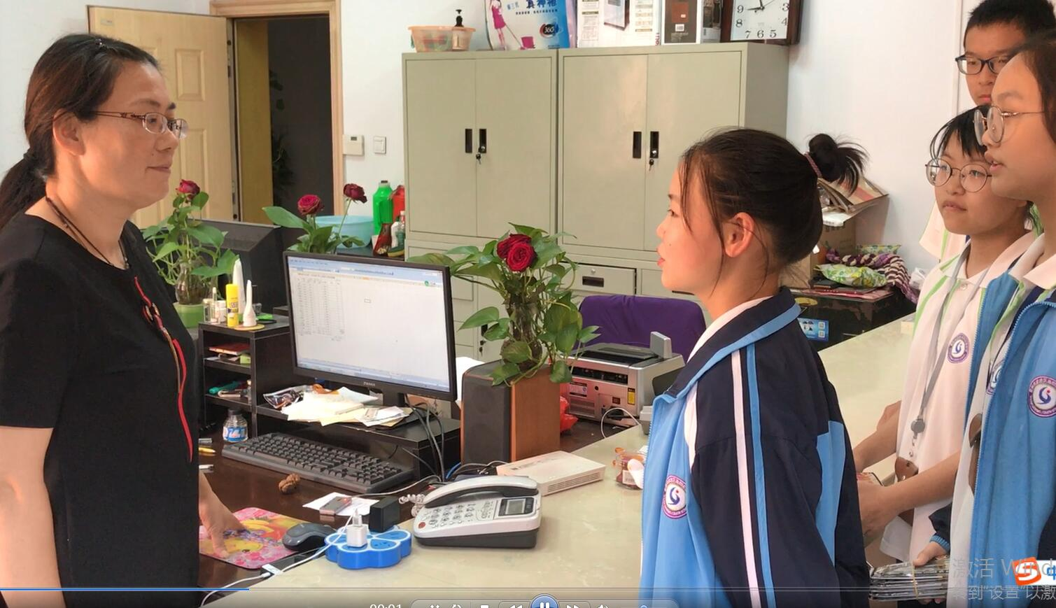
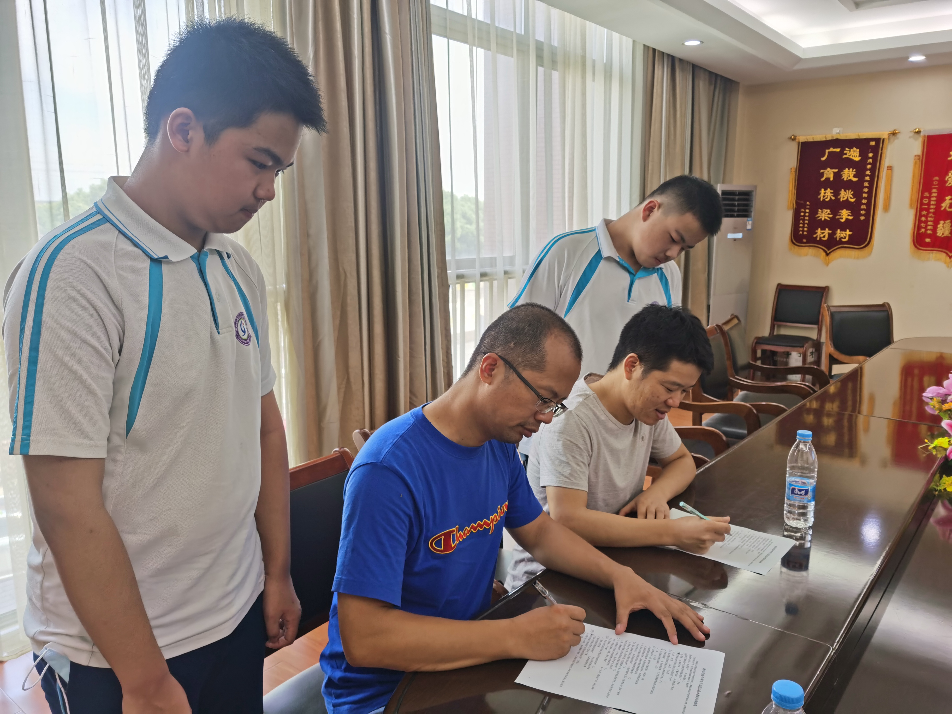
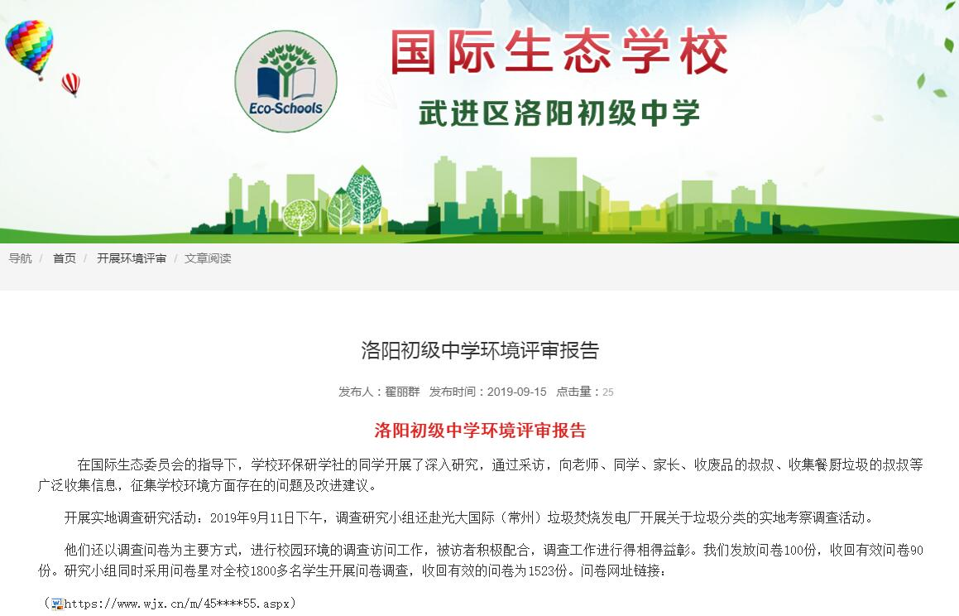
二、分步推进重点实施，架构实践课程体系
第二步：开展环境评审
设计调查问卷
采访老师
做调查问卷
校园环境评审公告
Notes:
更多模板亮亮图文旗舰店：https://liangliangtuwen.tmall.com

Slide 6
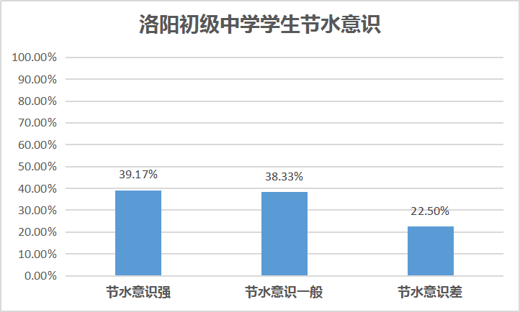

二、分步推进重点实施，架构实践课程体系
第二步：开展环境评审
在垃圾问题方面，52%的同学发现有乱扔垃圾的现象，47%的同学认为不能乱扔垃圾，但不会主动捡起。调查显示，垃圾来源74.6%来自于学生随手丢弃导致。除了加强举办校园活动，加强大家的环境保护意识，引起大家重视，使保护环境的理念深入人心以外，更重要的是加强制度管理加以保障。
节水调查小组通过对全校师生的节水意识调查问卷统计，发现：学校68.33%的教职工节水意识强，19.17%的教职工节水意识一般，12.50%的教职工节水意识差；39.17%的学生节水意识强，38.33%的学生节水意识一般，22.50%的学生节水意识差。
校生态委员调查小组还对学校用水场所进行实地考察，发现了一些水资源的浪费现象：如厕所的冲水系统、实验室漏水；有些同学用大量的水洗手、玩洗手液、玩水游戏；有的人喝矿泉水没喝完就把瓶子扔掉了；有的人用完水龙头不关或没关紧、食堂用水时水龙头开的太大、雨水地下水利用率不高等等。
依据上述调查表明，我校校园环境现状还可以，但同学们对身边垃圾分类等认知率不高，校园产生垃圾多，节水意识不够强，需要各方面共同努力的。
Notes:
更多模板亮亮图文旗舰店：https://liangliangtuwen.tmall.com

Slide 7
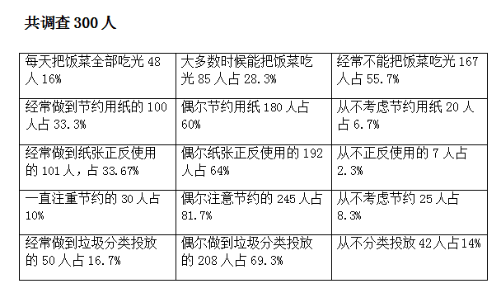
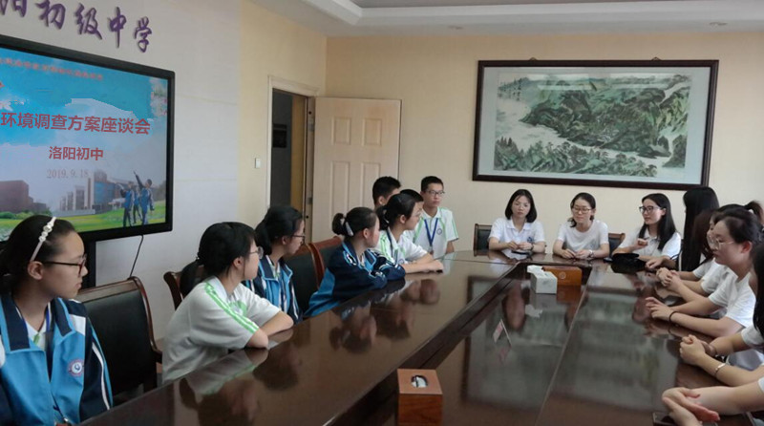
二、分步推进重点实施，架构实践课程体系
第二步：开展环境评审
我们对筛选出来的两大主题继续进行深入调查，通过具体数据分析，生态委员会发现：（如左图所示）
Notes:
更多模板亮亮图文旗舰店：https://liangliangtuwen.tmall.com

Slide 8
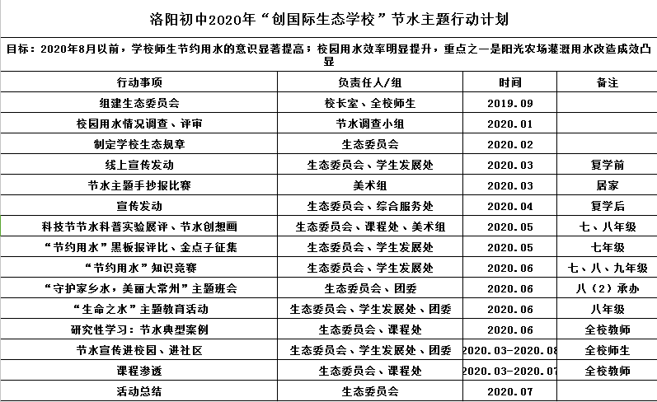
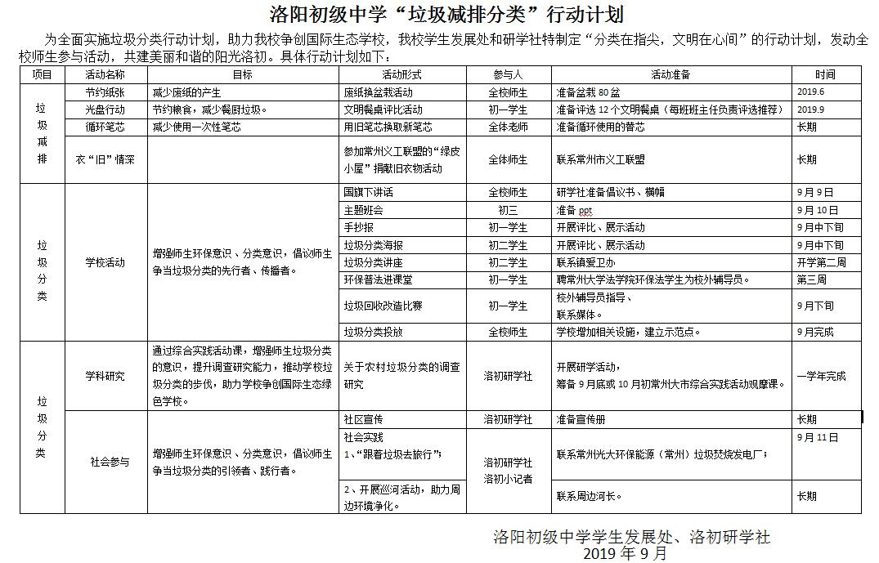
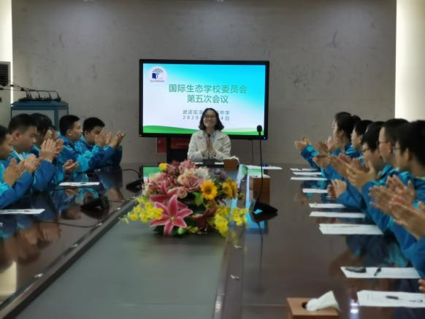
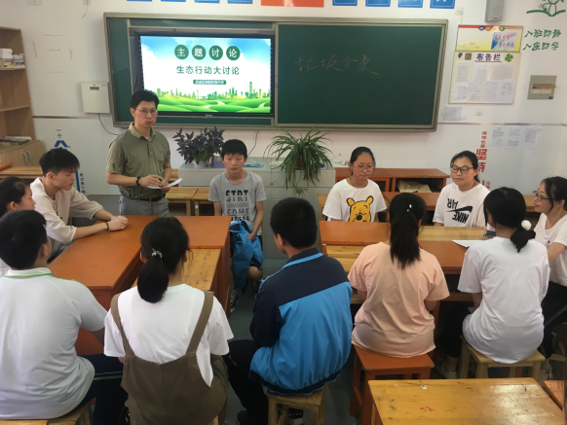
二、分步推进重点实施，架构实践课程体系
第三步：制定行动计划
生态学校委员会召开专题会议
集体协商讨论共同制定行动计划

Slide 9
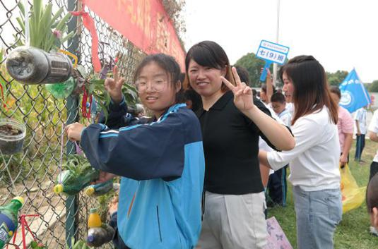
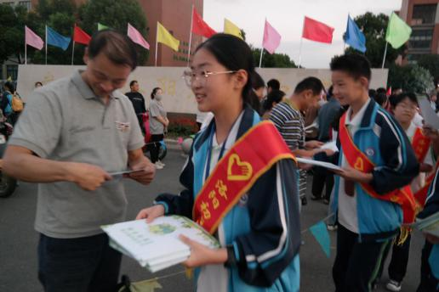
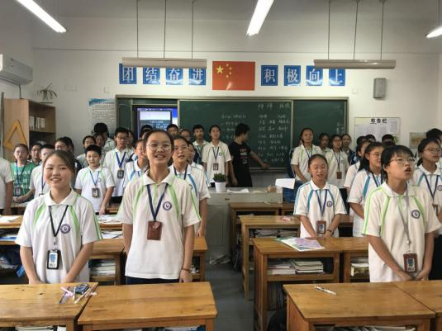
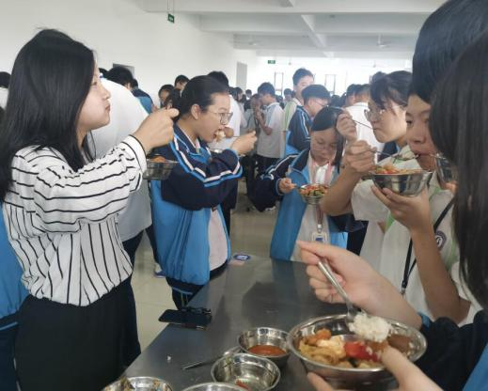
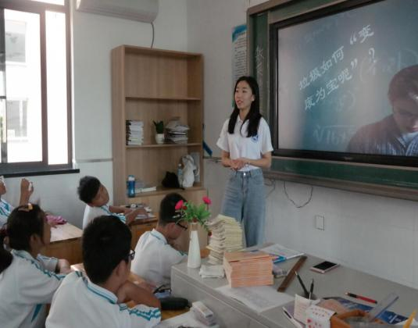
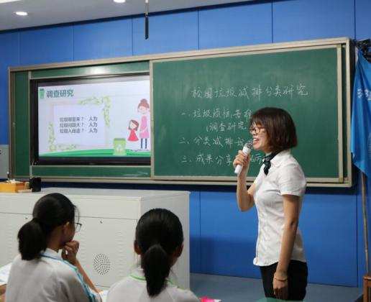
二、分步推进重点实施，架构实践课程体系
A主题：垃圾减排分类
1
家 校 合 作
2
全 员 教 育
第四步
：监测与评估
3
完 善 内 容
3
4
改 进 方 法
5
强 化 阵 地
6
提 升 教 师
3
活 动 推 进
7

Slide 10
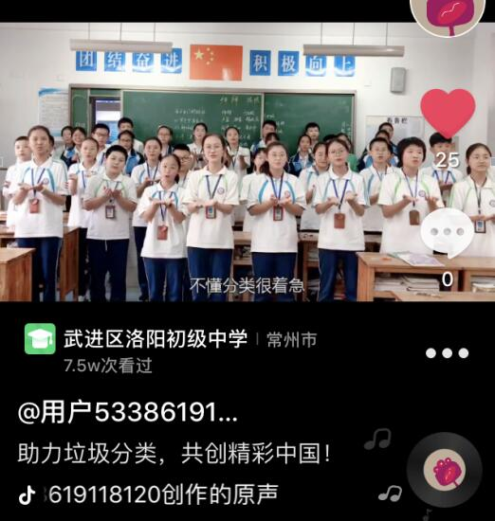
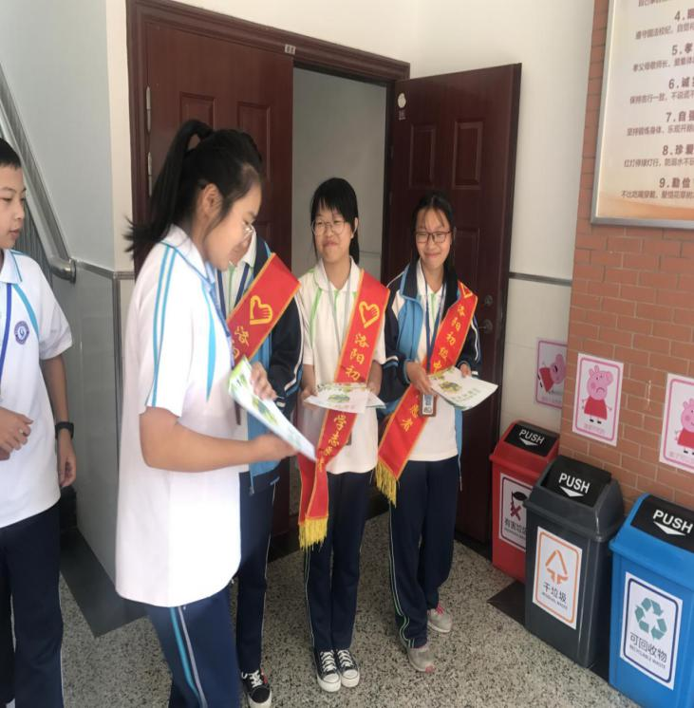
二、分步推进重点实施，架构实践课程体系
A主题：垃圾减排分类
第四步：监测与评估
为同学垃圾分类答疑解惑
在抖音上发布自创《垃圾歌》
做强宣传

Slide 11
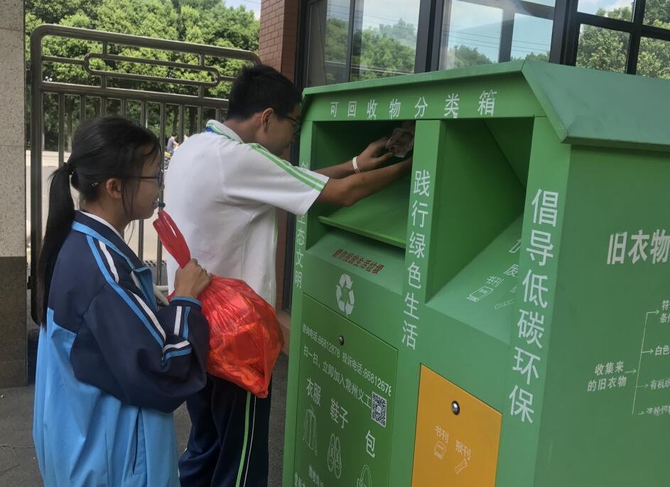
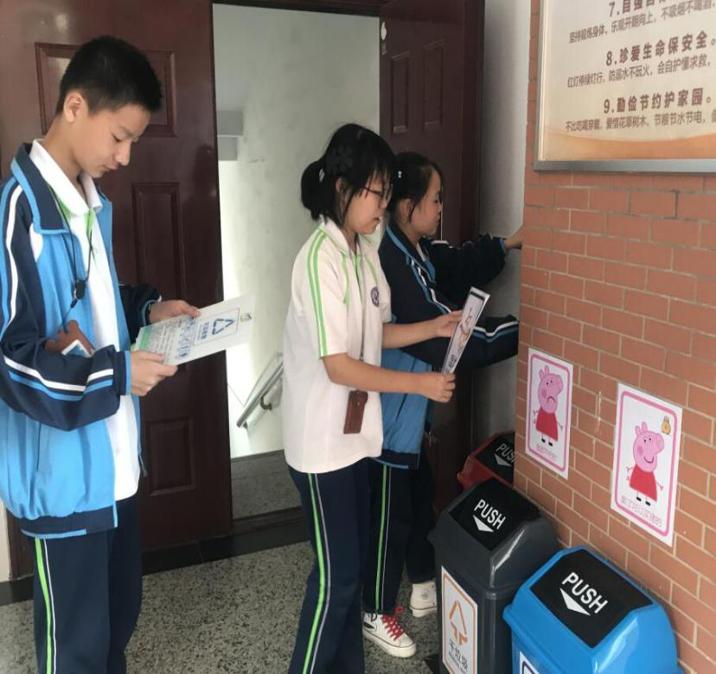
二、分步推进重点实施，架构实践课程体系
A主题：垃圾减排分类
第四步：监测与评估
设立垃圾分类示范点
向常州市义工联盟成功申领“绿皮小屋”
优化设置

Slide 12
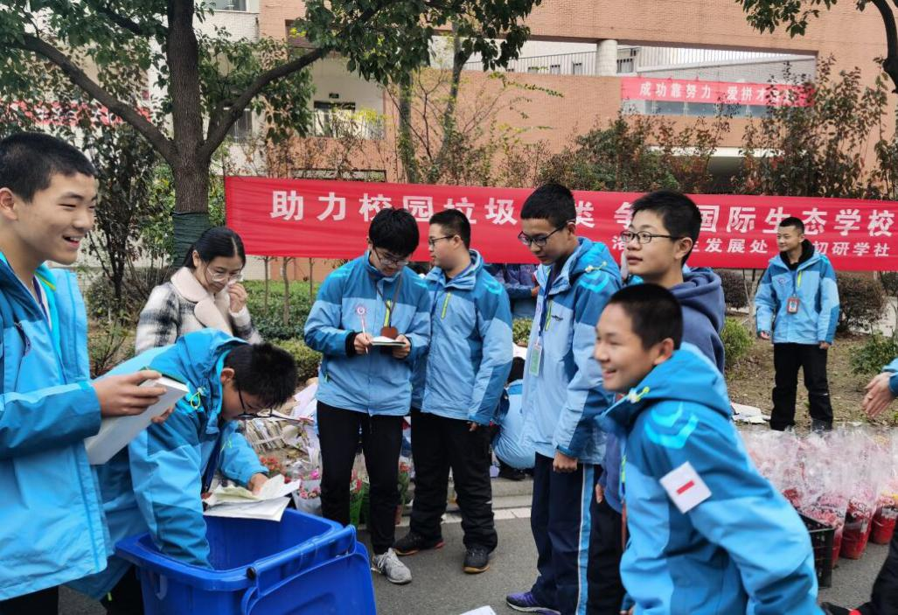
二、分步推进重点实施，架构实践课程体系
A主题：垃圾减排分类
第四步：监测与评估
在学校生态委员会的支持下，调查研究组在全校开展废纸换盆栽活动，共换领盆栽120盆。让同学把积累的废纸换取鲜花，美化班级环境，丰富了我们的校园生活，增强我们的垃圾分类意识和积极性。
创新活动

Slide 13
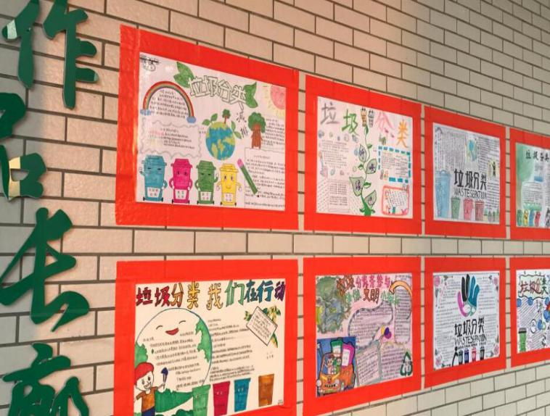
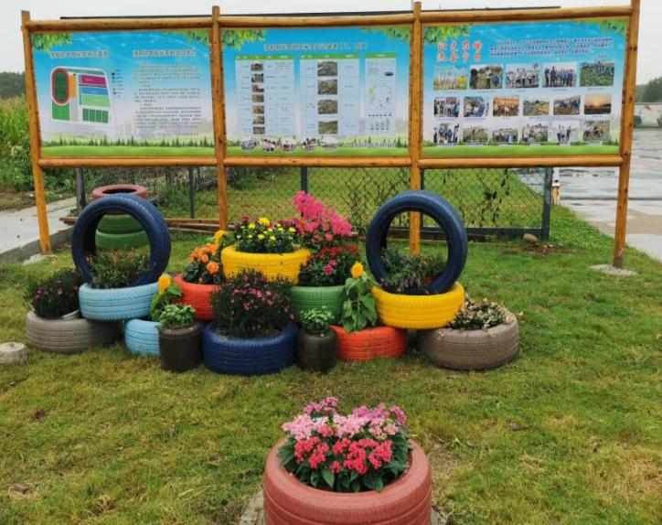
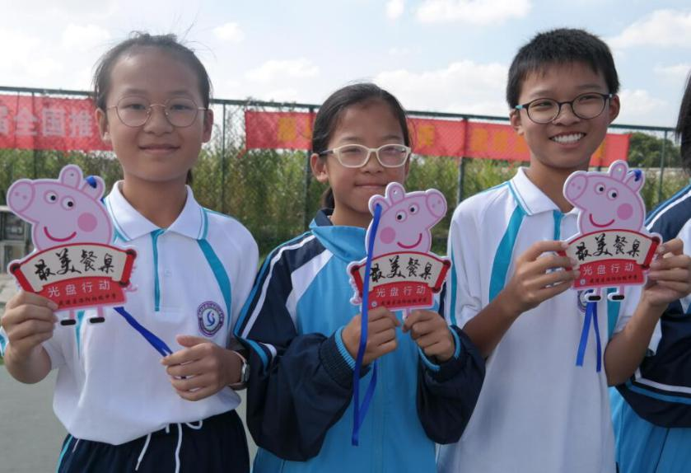
二、分步推进重点实施，架构实践课程体系
A主题：垃圾减排分类
第四步：监测与评估
垃圾分类手抄报装裱上墙
轮胎成花坛
最美餐桌评选
以评促推

Slide 14
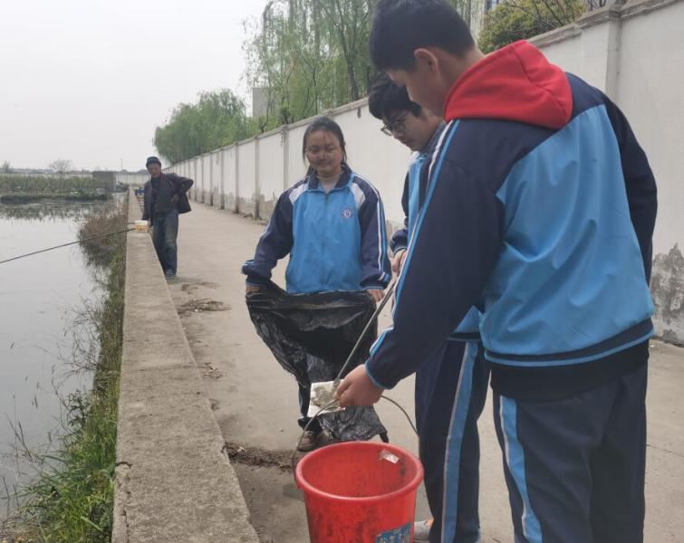
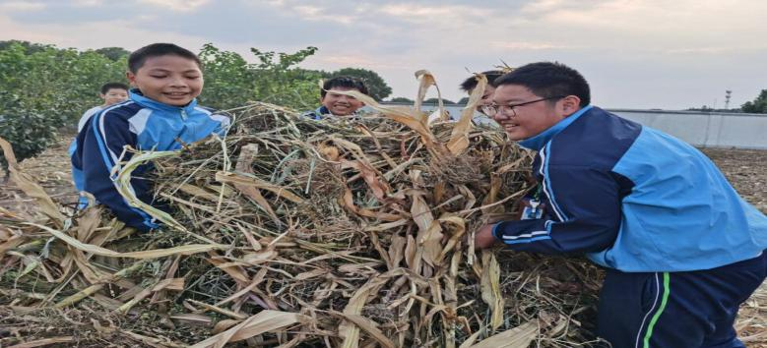
二、分步推进重点实施，架构实践课程体系
A主题：垃圾减排分类
第四步：监测与评估
秸秆还地
争当“小河长”——巡河活动
实践活动

Slide 15
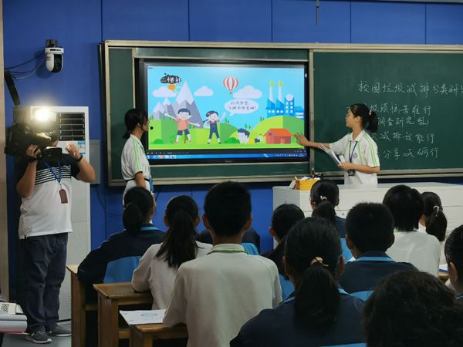
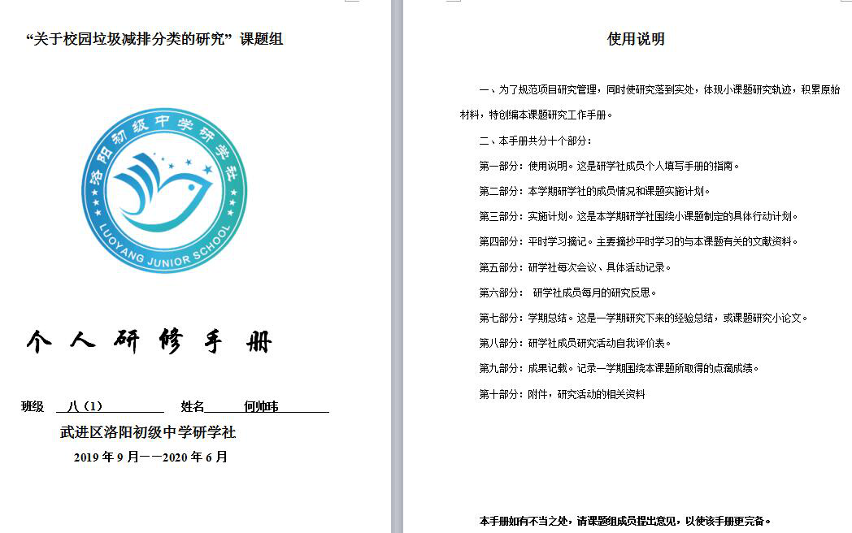
二、分步推进重点实施，架构实践课程体系
A主题：垃圾减排分类
第四步：监测与评估
垃圾分类课题小组成员研究手册
课题研究汇报课
课题展示

Slide 16
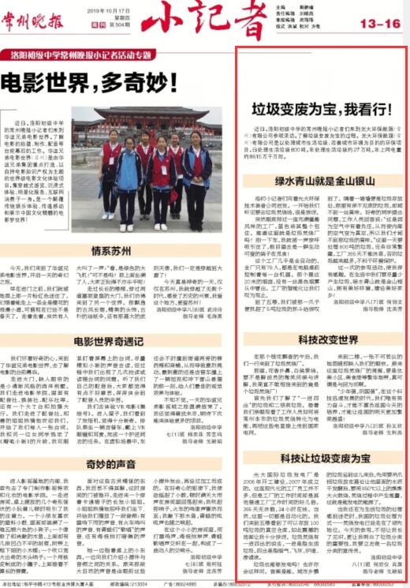
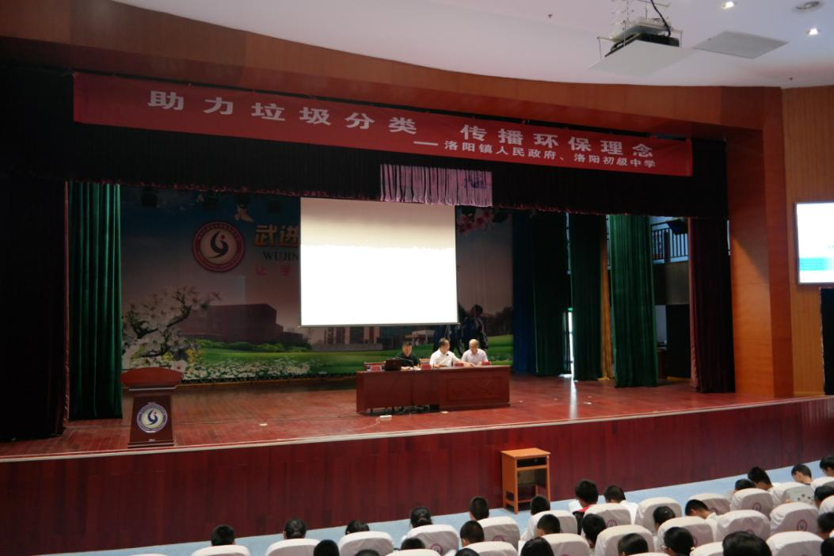
二、分步推进重点实施，架构实践课程体系
A主题：垃圾减排分类
第四步：监测与评估
镇爱卫办来校专题讲座
研究成员的活动心得在常州晚报上发表
专题讲座和媒体宣传

Slide 17
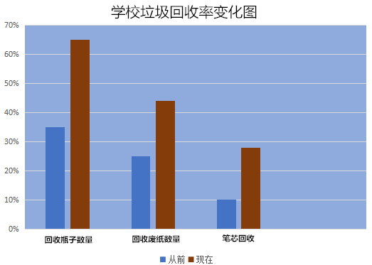
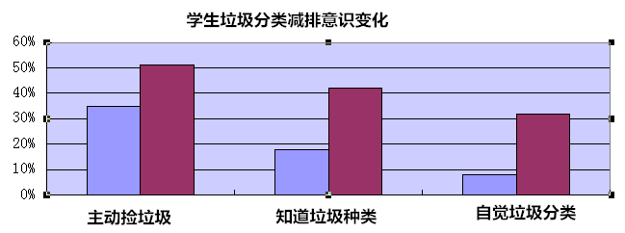
二、分步推进重点实施，架构实践课程体系
A主题：垃圾减排分类
第四步：监测与评估
实施效果对比

Slide 18
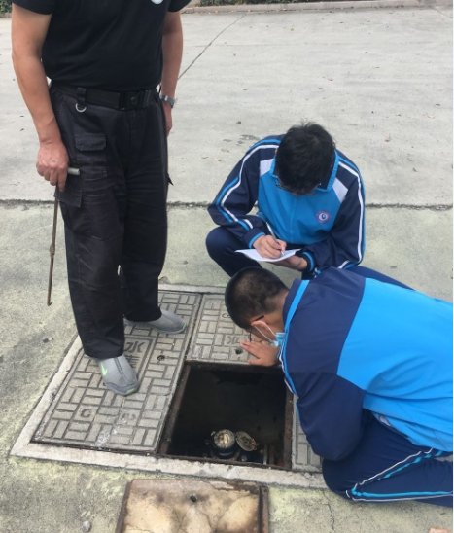
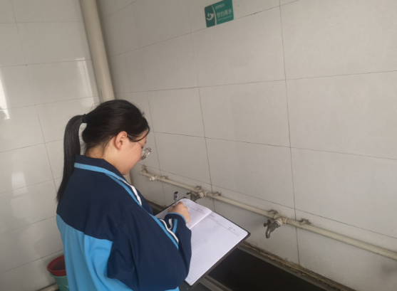
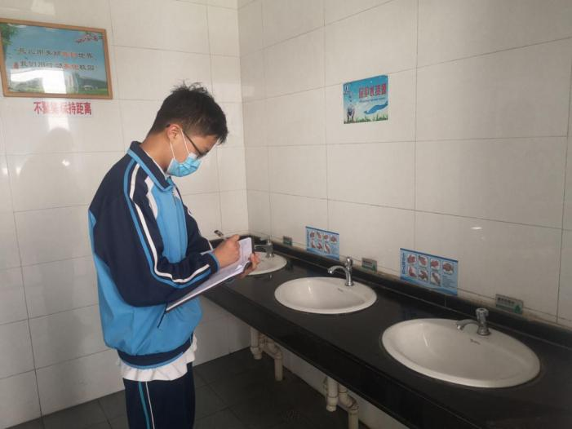
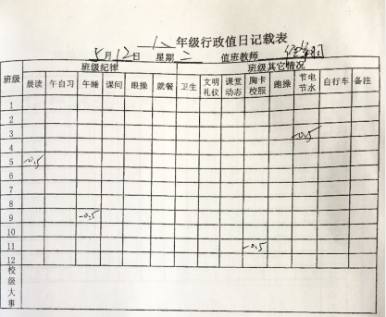
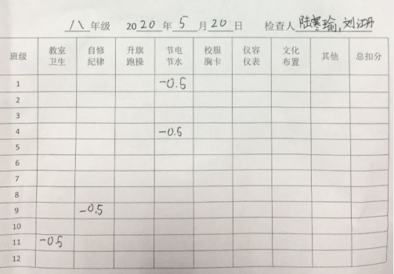
二、分步推进重点实施，架构实践课程体系
B主题：节约用水
第四步：监测与评估
学校用水情况调查
检测小分队
行政检查和学生自查

Slide 19
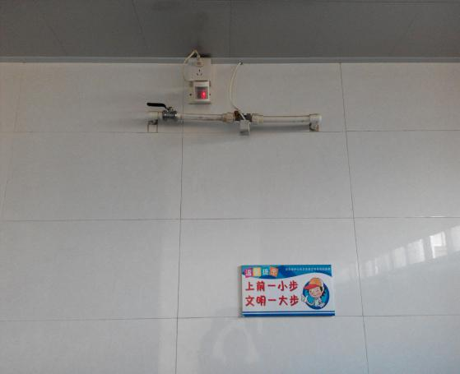
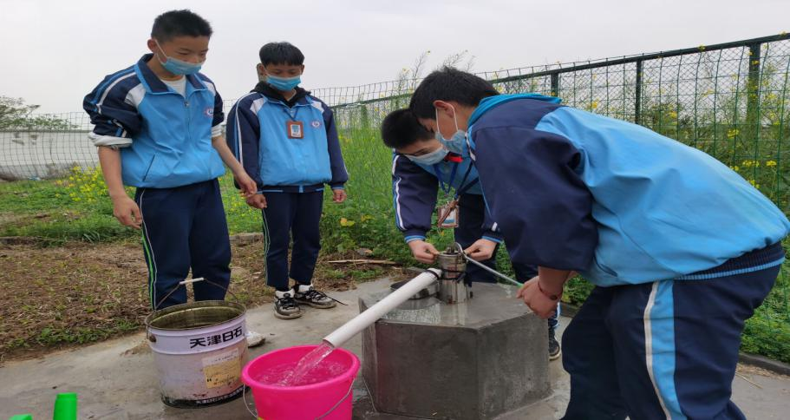
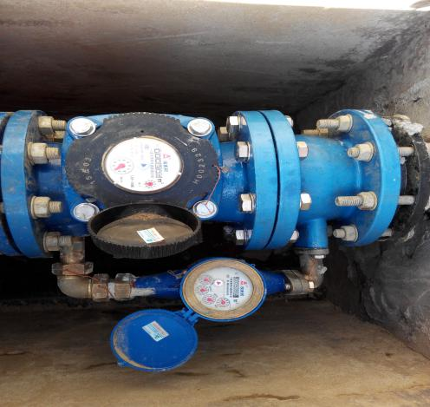
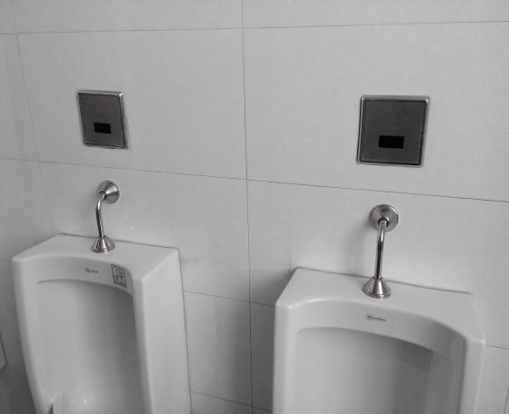
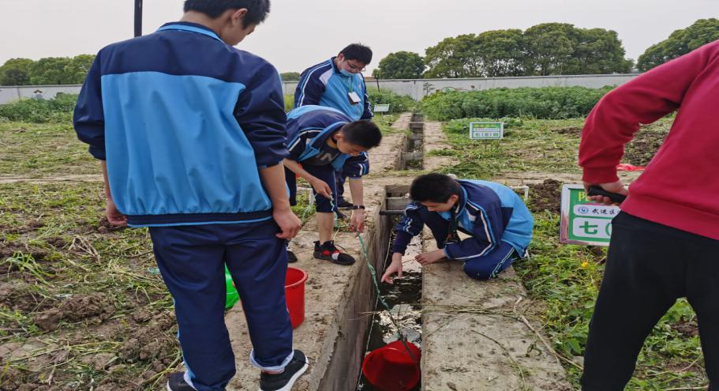

二、分步推进重点实施，架构实践课程体系
B主题：节约用水
节水设施设备改造
第四步：监测与评估

Slide 20



二、分步推进重点实施，架构实践课程体系
B主题：节约用水
第四步：监测与评估
微信快报修——节水好帮手

Slide 21



二、分步推进重点实施，架构实践课程体系
B主题：节约用水
第四步：监测与评估
节水黑板报评比

Slide 22



二、分步推进重点实施，架构实践课程体系
B主题：节约用水
第四步：监测与评估
节水畅想画

Slide 23




二、分步推进重点实施，架构实践课程体系
B主题：节约用水
第四步：监测与评估
节水知识竞赛

Slide 24





二、分步推进重点实施，架构实践课程体系
B主题：节约用水
第四步：监测与评估
节水主题教育《守护家乡水 美丽大常州》

Slide 25


二、分步推进重点实施，架构实践课程体系
B主题：节约用水
第四步：监测与评估
师生节水意识明显提升
厕所冲水节水效果显著
阳光农场和校园绿化灌溉成本明显降低

Slide 26
二、分步推进重点实施，架构实践课程体系
第五步：与课程建立联系
主要途径——
依托学科渗透
有效途径——
开发“套餐式”活动
NO.1
NO.2
NO.3
NO.4
重要途径——
开发校本课程
根本途径——
学校“搭台”，学生“唱戏”
Notes:
更多模板亮亮图文旗舰店：https://liangliangtuwen.tmall.com

Slide 27







二、分步推进重点实施，架构实践课程体系
A主题：垃圾减排分类
第五步：与课程建立联系
音乐课学唱垃圾分类歌
队会课 《垃圾改造，变废为宝》
语文课垃圾分类
垃圾分类综合实践活动课
美术课《环保笔筒》
Notes:
更多模板亮亮图文旗舰店：https://liangliangtuwen.tmall.com

Slide 28

二、分步推进重点实施，架构实践课程体系
A主题：垃圾减排分类
第五步：与课程建立联系
Notes:
更多模板亮亮图文旗舰店：https://liangliangtuwen.tmall.com

Slide 29
二、分步推进重点实施，架构实践课程体系
B主题：节约用水
实施过程中，我们将节水理念融入德法、数学、英语、物理、化学等学科之中，丰富教育科、目的内容，增强学生节约生态意识。数学课上，从数据谈节水，开设数学课题学习；化学课上，设计污水处理方案，讨论日常节水、护水的措施与方法；物理课上，认识水循环的过程，感受水在生活、生产、技术中的各种应用，理解水对人类生命的意义；英语课上，准确运用有关节约水资源的表达，就环保节水的话题展开讨论；德法课上，反思自己在社会生活、学习生活等各个方面，并积极做出相应的改变，把保护水环境，建设生态文明落实到行动中。
第五步：与课程建立联系
学科渗透
德法
化学
数学
Cycle name
物理
英语
Notes:
更多模板亮亮图文旗舰店：https://liangliangtuwen.tmall.com

Slide 30

二、分步推进重点实施，架构实践课程体系
B主题：节约用水
第五步：与课程建立联系
第一课：水资源的现状
第二课：节约用水的方法
第三课：节约用水的意义
Notes:
更多模板亮亮图文旗舰店：https://liangliangtuwen.tmall.com

Slide 31




二、分步推进重点实施，架构实践课程体系
B主题：节约用水
第五步：与课程建立联系
Notes:
更多模板亮亮图文旗舰店：https://liangliangtuwen.tmall.com

Slide 32

二、分步推进重点实施，架构实践课程体系
B主题：节约用水
第五步：与课程建立联系
节水环保小课题
Notes:
更多模板亮亮图文旗舰店：https://liangliangtuwen.tmall.com

Slide 33





二、分步推进重点实施，架构实践课程体系
A主题：垃圾减排分类
第六步：社会宣传与参与
捐旧书
旧物改造
环保绘画
环保长廊
为同学环保答疑
Notes:
更多模板亮亮图文旗舰店：https://liangliangtuwen.tmall.com

Slide 34


二、分步推进重点实施，架构实践课程体系
A主题：垃圾减排分类
第六步：社会宣传与参与
参观垃圾发电厂
Notes:
更多模板亮亮图文旗舰店：https://liangliangtuwen.tmall.com

Slide 35



二、分步推进重点实施，架构实践课程体系
A主题：垃圾减排分类
第六步：社会宣传与参与
衣旧情诚 让爱传承
开展捐衣济困活动
Notes:
更多模板亮亮图文旗舰店：https://liangliangtuwen.tmall.com

Slide 36


二、分步推进重点实施，架构实践课程体系
A主题：垃圾减排分类
第六步：社会宣传与参与
垃圾分类专题讲座
Notes:
更多模板亮亮图文旗舰店：https://liangliangtuwen.tmall.com

Slide 37



二、分步推进重点实施，架构实践课程体系
A主题：垃圾减排分类
第六步：社会宣传与参与
常州市初中综合实践
活动课程区域展示活动
垃圾分类展示课
Notes:
更多模板亮亮图文旗舰店：https://liangliangtuwen.tmall.com

Slide 38






二、分步推进重点实施，架构实践课程体系
A主题：垃圾减排分类
第六步：社会宣传与参与
Notes:
更多模板亮亮图文旗舰店：https://liangliangtuwen.tmall.com

Slide 39


二、分步推进重点实施，架构实践课程体系
B主题：节约用水
第六步：宣传与参与
校园广播——我是节水宣传员
Notes:
更多模板亮亮图文旗舰店：https://liangliangtuwen.tmall.com

Slide 40




二、分步推进重点实施，架构实践课程体系
B主题：节约用水
第六步：宣传与参与
制作和张贴
节水标识
Notes:
更多模板亮亮图文旗舰店：https://liangliangtuwen.tmall.com

Slide 41



二、分步推进重点实施，架构实践课程体系
B主题：节约用水
第六步：宣传与参与
节水获得荣誉
Notes:
更多模板亮亮图文旗舰店：https://liangliangtuwen.tmall.com

Slide 42


二、分步推进重点实施，架构实践课程体系
B主题：节约用水
第六步：宣传与参与
节水大使

Slide 43


二、分步推进重点实施，架构实践课程体系
我们的荣誉

Slide 44
二、分步推进重点实施，架构实践课程体系
第七步：制定生态规章
洛阳初级中学节约用水管理制度
为加强学校用水管理，防止浪费、节约开支，建设节水型校园，现对学校用水作如下规定：
一、全校师生应树立节约用水意识，爱护用水设施和设备。班主任教师要加强对学生进行节约用水的教育，教师要以身作则，学生日常自治岗节水节电检查与考核。
二、做到人离则关闭所有用水设备，防“常流水”现象的发生，禁止水资源浪费，杜绝安全隐患。
三、学校建立节约用水责任制，各科室负责人和班主任为第一责任人，出现漏水现象及时到总务处报修，做好记录。
四、全校师生做好监督工作，发现浪费、破坏现象及时举报。
五、值班人员要做好巡查工作，节假日离校前做好彻底检查工作，确保用水设施正常，不用的水阀及时关闭。
六、综合服务处在假期中要做好维修工作，平时做好定时检查，确保校内用水设备完好。
“校园垃圾分类减排”生态规章
废旧电池有毒性，保护环境莫乱扔。
专门设置回收筒，备用。
厨余垃圾有几种，瓜果皮壳饭菜剩。
集中收集可堆肥，能行。
有些废品能立功，纸箱塑料玻璃瓶。
重新加工换新貌，再用。
其他废料没啥用，厕纸烟头臭哄哄。
回收部门处理掉，填坑。
垃圾装袋要扎紧，乱扔乱抛可不成。
区别分类别混放，记好。
生态学校共创建，利国利民好事情，
万望大家都遵行，拜托！

Slide 45


您的信任与支持是我们前进的不竭动力！

